Slide 1
Alma Mater Studiorum - Università di Bologna
Scuola di Scienze
Pipeline per il Machine Learning:
Analisi e orchestrazione di workflow in Demand forecasting & Radiology
Luca Genova
Relatore: Chiar.mo Prof. Maurizio Gabbrielli | Correlatore: Dott. Stefano Pio Zingaro Dott. Saverio Giallorenzo
Corso di Laurea Triennale in Informatica
A.A. 2020/2021 - Sessione II

Slide 2
Introduzione
Possibilità di automatizzare delle pipeline per il machine learning
Trovare dei framework integrabili
Strategia bottom-up analizzando due casi di studio specifici:
AI in radiology
Demand forecasting
2

Slide 3
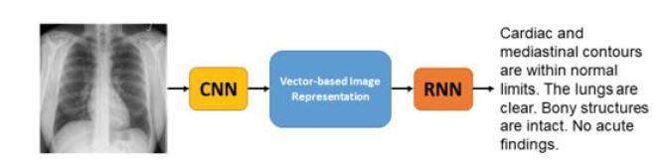
AI in radiology
Workflow:
Raccolta dei dati
Cura dei dati
Creazione del modello
Formazione del modello
Analisi e metriche
Distribuzione
3

Slide 4
AI in radiology
Raccolta e cura dei dati:
Quantità e qualità sono fondamentali
Il problema della disponibilità
Passaggi applicabili:
Etichettatura dei dati
Controllo qualità
Esclusione dei dati
Creazione e formazione del modello:
CNN per l’estrazione delle caratteristiche dall’immagine
RNN (LSTM) per l’estrazione del testo
Set di allenamento D = (I, y) e il modello viene addestrato
al fine di massimizzare un modello probabilistico
4

Slide 5
AI in radiology - Analisi
I dati:
Input: immagini DICOM e/o annotazioni
Grandissimo lavoro di pre-elaborazione
Problemi di privacy e disponibilità dei dati: Transfer Learning e/o aumento dei dati
Strategie di campionamento:
Divisione del set in addestramento, convalida e test
Convalida incrociata K-fold
Il modello:
Immagine: sempre una CNN
Testo: sempre una RNN (LSTM o GRU)
5

Slide 6
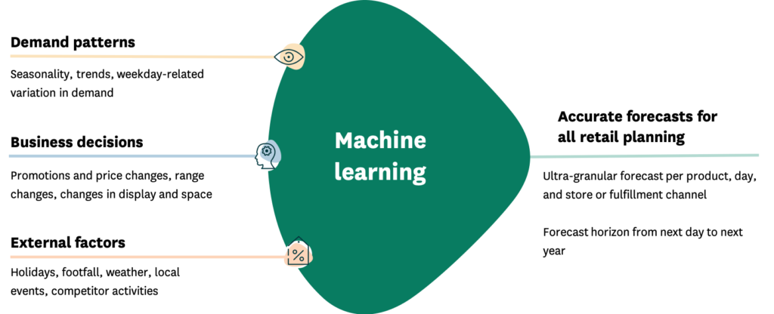
Demand forecasting
Workflow:
Raccolta dei dati
Comprensione e pre-elaborazione dei dati
Costruzione del modello
Formazione del modello
Validazione del modello
Miglioramenti
Distribuzione
6

Slide 7
Demand forecasting
Raccolta e pre-elaborazione dei dati:
Enorme quantità e diversa natura dei dati
Metodi:
Trasformazione dei dati (log o trasformazione di potenza Box-Cox)
Destagionalizzazione dei dati
Detrending dei dati
I modelli maggiormente trovati:
Perceptor multistrato (MLP)
Rete neurale bayesiana (BNN)
Reti neurali di regressione generalizzata (GRNN)
Regressione K-Nearest Neighbor (KNN)
Regressione del vettore di supporto (SVR)
Rete neurale ricorrente (RNN)
Rete neurale di memoria a lungo termine (LSTM)
7

Slide 8
Demand forecasting - Analisi
I dati:
Input: svariati tipi di dati
Pretrattamento dei dati anche assente, con possibile riduzione del set di dati
Estrazione delle caratteristiche con PCA (Principal Component Analysis)
Stagionalità e clustering dei dati
Il modello è molto variabile:
Strategia ibrida di metodi paralleli
Oltre a quelli visti precedentemente: RBF, CART e GP
Ensamble Learning: Stacking Algorithm
8

Slide 9
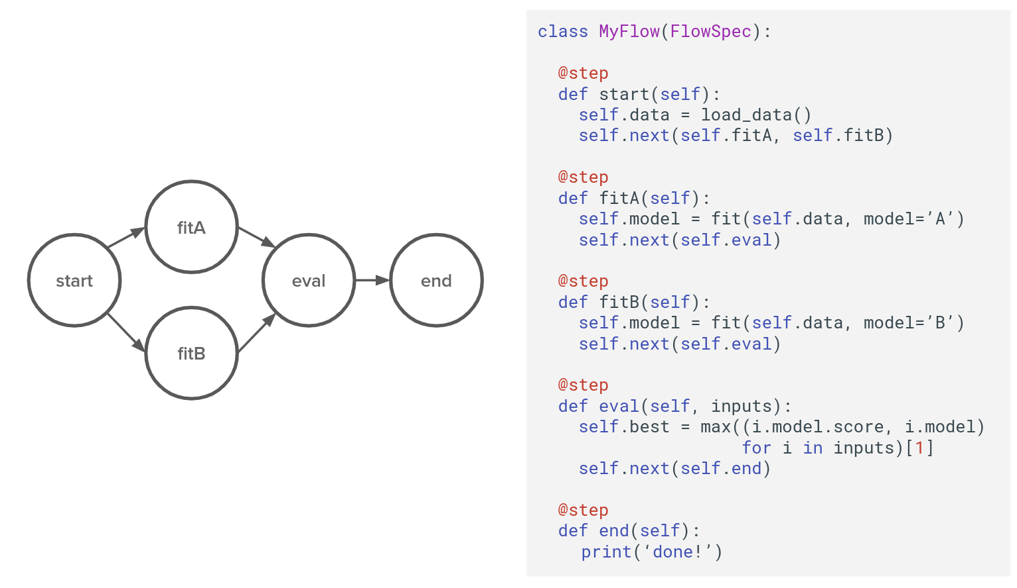
Framework - MetaFlow
Vantaggi chiave:
Prontezza alla produzione
Capace di addestrare due versioni di un modello in parallelo e scegliere quella con il punteggio più alto
Riusabilità del codice
9

Slide 10
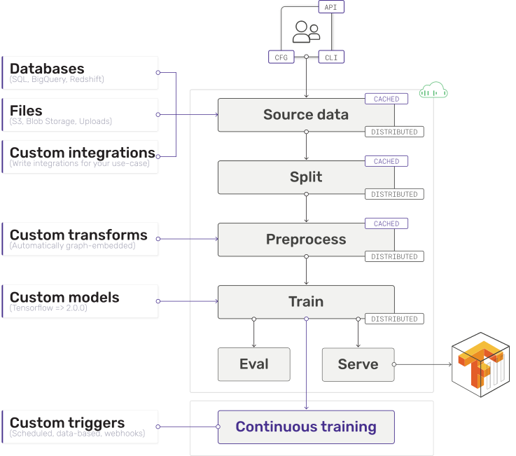
Framework - ZenML
Vantaggi chiave:
Integrazione
Pre-elaborazione e riduzione di grandi set di dati
Riutilizzo del codice
Possibilità di passare rapidamente dall’ambiente locale a quello cloud (es: Kubernetes)
10

Slide 11
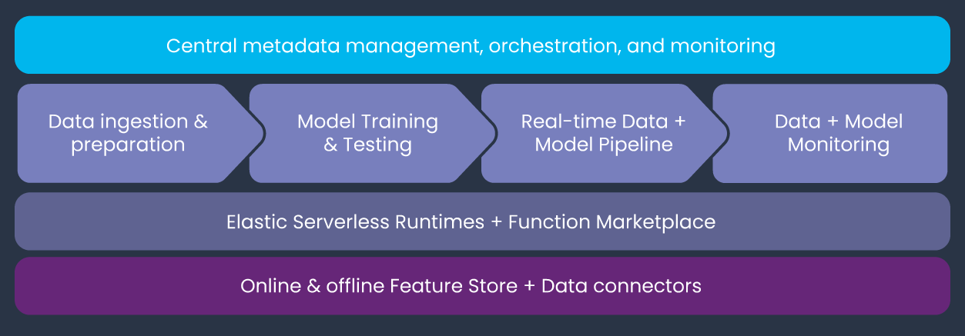
Framework - MLRun
Vantaggi chiave:
Implementazione rapida del codice nelle pipeline di produzione
Supporta anche il parallelismo
Funziona ovunque: il tuo IDE locale, multi-cloud o on-premise
Ha un'interfaccia utente
11

Slide 12
Conclusioni
Due focus differenti:
Focus sui dati -> AI in radiology
Dati con la stessa struttura
Grande lavoro di pretrattamento
Poca variabilità nei modelli
Focus sul modello -> Demand forecasting
Diversa natura dei dati
Pretrattamento anche assente
Molta variabilità nei modelli
Punto di vista cronologico: focus che si sposta sempre di più sull'analisi dei modelli che si utilizzano.
12

